Slide 1
Занятие кружка «Читай-ка» в подготовительной группе на тему: «Зимняя сказка»

Slide 2
Программное содержание: Закреплять умение выполнять учебную задачу используя условные обозначения.
Упражнять в умении писать слова печатными буквами; в составлении предложений по заданным схемам;
в определении гласных и согласных звуков, в дифференциации согласных звуков на твердые и мягкие.
Формировать знания детей в определении местоположение звука в слове и деление слова на звуки, и слоги, в употреблении
существительных в родительном падеже множественного числа.
Способствовать умению детей использовать элементы ТРИЗ и моделирования в речевом развитии.

Slide 3
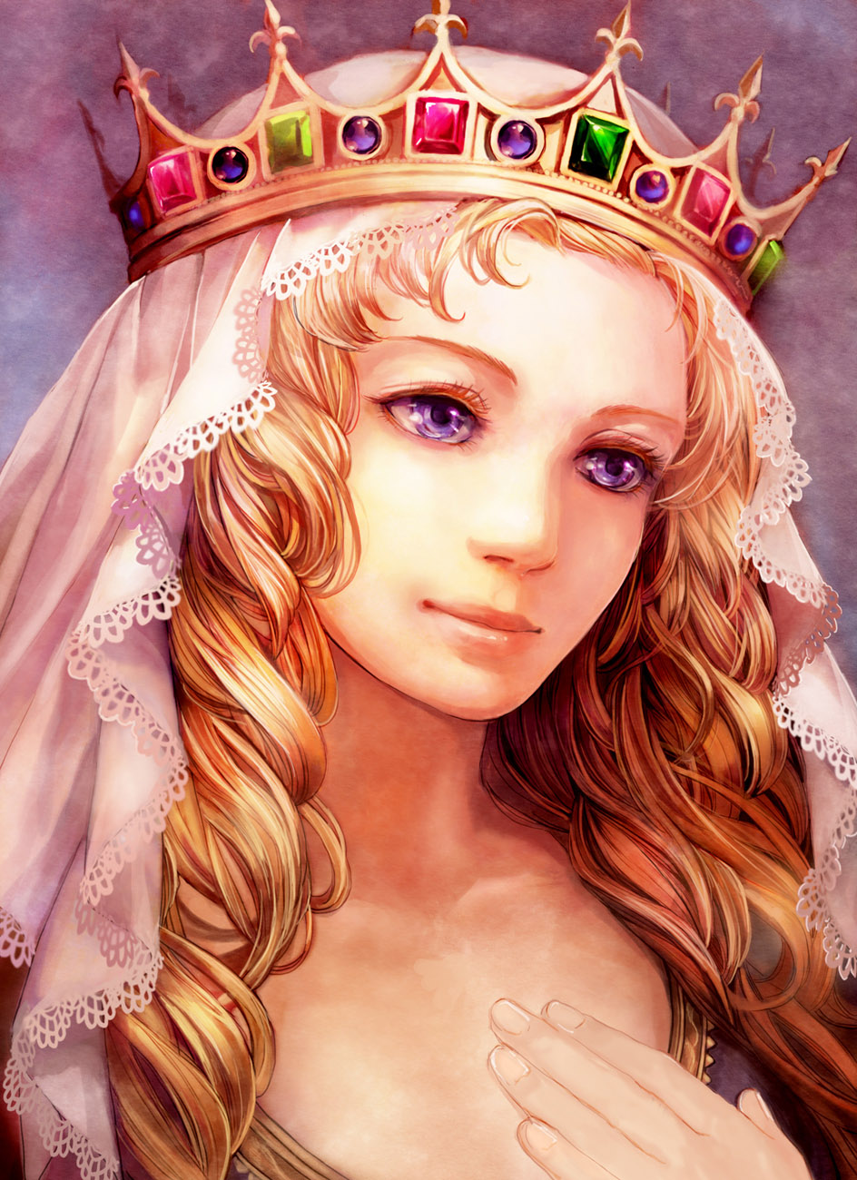
Ребята, меня заколдовала злая колдунья. Расколдовать меня помогут пять волшебных снежинок. Пожалуйста, найдите их. Мои друзья, лесные звери, укажут вам путь к волшебным снежинкам

Slide 4
Я хочу с вами поиграть. В какой домик нужно положить мои буквы?

Slide 7
Молодцы!

Slide 8
У меня для вас задание : составьте предложение про меня и моих лесных друзей

Slide 10
Отлично!

Slide 11
Ребята сложите слово из букв и сделайте схему слова.

Slide 13
Хорошо!

Slide 14
Вот задание: найдите буквы.

Slide 16
Замечательно!

Slide 17
Отгадайте, что скрывает эта модель?

Slide 19
Прекрасно!

Slide 20
Спасибо вам, ребята! Вы расколдовали меня. Сразу видно, что вы будущие школьники. Поэтому для вас еще очень интересное задание. Посмотрите, здесь с помощью цифр зашифрованы слова, если вы соотнесете буквы с цифрами и расставите их по порядку, то сможете прочитать, что здесь написано.

Slide 21
ц м о д л о ы 6 1 2 5 3 4 7 т р б е я а 5 1 3 2 4 6

Slide 22
Молодцы ребята!

